Slide 1
3. Inrichting voor
wilde bijen
Dit is een tekst die wordt ingevoerd met het lettertype Soho.
U kunt de achtergrondfoto vervangen.
Klik op de foto en druk op Delete.
Voeg de nieuwe foto in.
Klik met de rechtermuisknop op de foto en kies de optie Naar Achtergrond.

Slide 2
Inhoud
Groen en bijen:
Voedsel en nestelgelegenheid
Bijvriendelijke inrichting:
Bloeitijden
Plantkeuze
Structuurvariatie
Houtachtige beplanting:
Bomen
Heesters
Bos en struweel
Kruidachtige beplanting:
Bloemrijke grasvegetaties
Vaste planten
Ruigten
Nestelgelegenheid

Slide 3
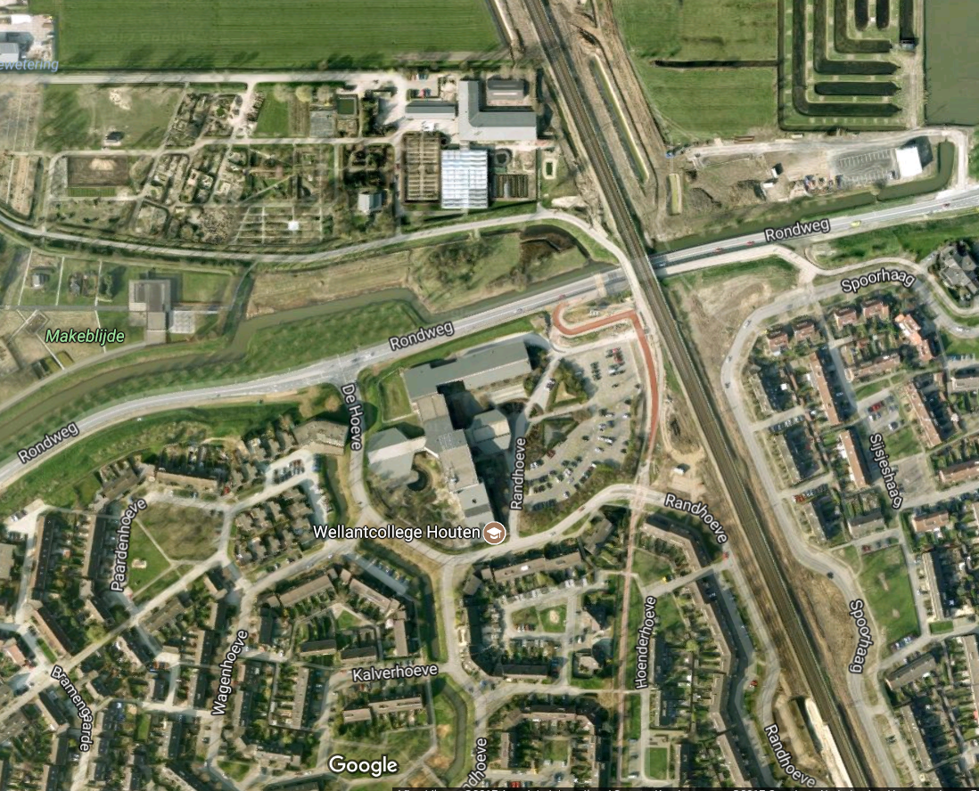
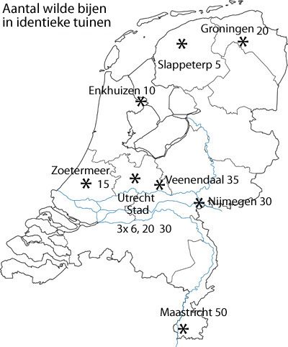
Groen en bijen
Wilde bijen vind je daar waar voedsel en nestgelegenheid is.
Notes:
Hoeveel en welke wilde bijen je in het groen kunt verwachten, is o.a. afhankelijk van het deel van het land waarin de tuin ligt. Sommige soorten komen in heel Nederland voor, andere slechts in bepaalde delen. De bij vriendelijkheid vd omgeving speelt een rol: in het stadscentrum tref je minder bijensoorten aan dan aan de stadsranden. De leeftijd, de oppervlakte en de variatie van het omringende groen speelt een belangrijke rol bij het voorkomen van bijen. Op het platteland maakt het veel uit of het groen wordt omringd door intensief beheerd landbouw/veeteelt gebied of door een natuurgebied.

Slide 4
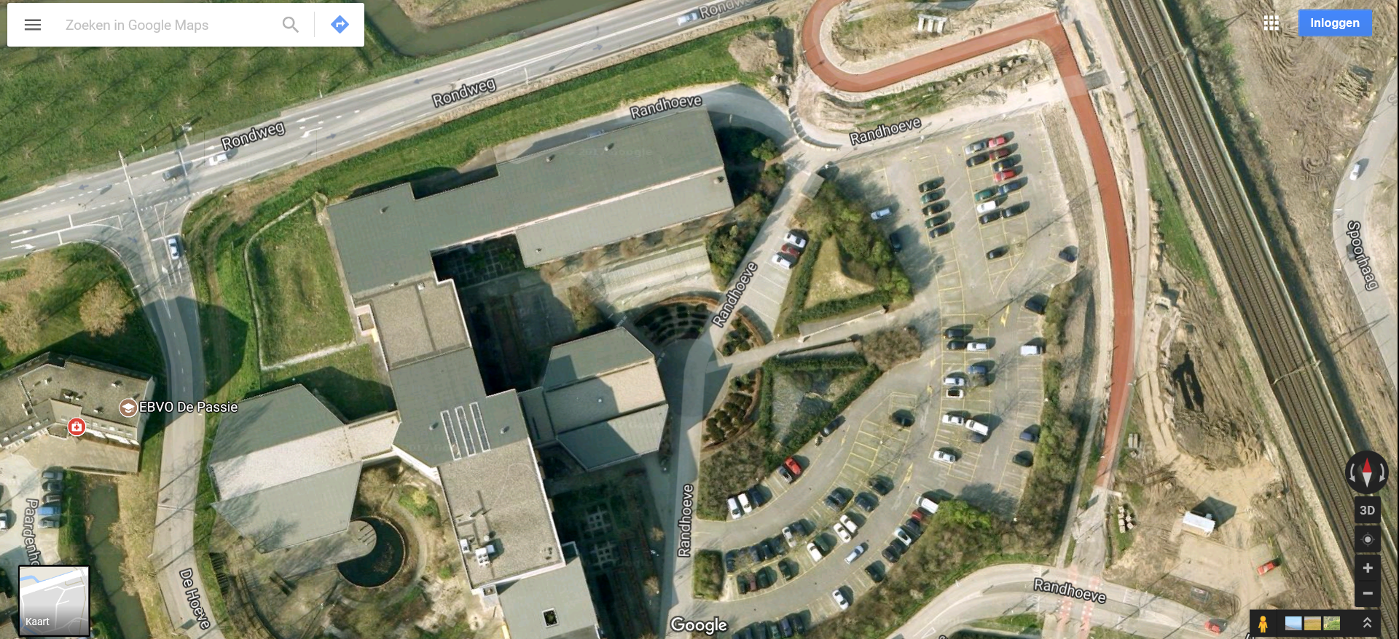
Groen en bijen
Wilde bijen vind je daar waar voedsel en nestgelegenheid is.
Notes:
Hierbij trekken de wilde bijen, net als andere dieren, zich niets aan van erfgrenzen. Als voorbeeld kijken we hier naar het terrein van het Wellantcollege in Houten. De foto’s op de volgende dia’s zijn genomen vanaf de plekken die zijn aangegeven met een ster.

Slide 5
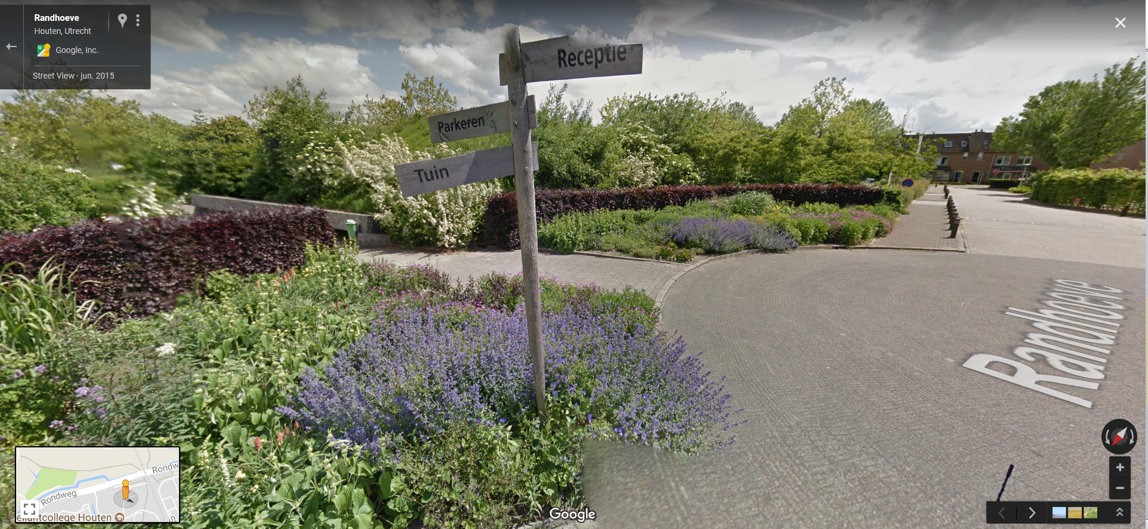
Groen en bijen
Op het schoolterrein foerageren de bijen …………….

Slide 6
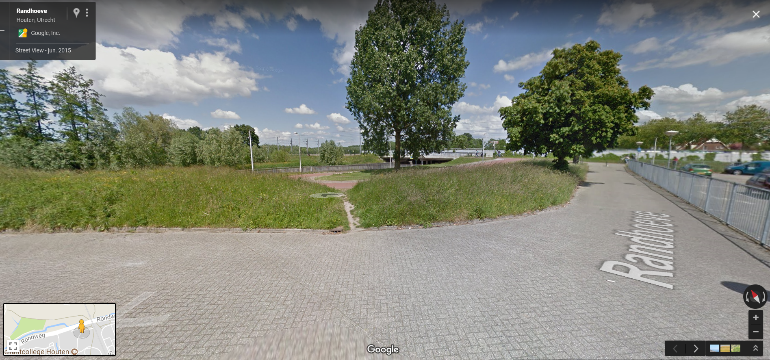
Groen en bijen
……. en in de taluds buiten het terrein (randweg en spoorweg) nestelen ze.
Voorwaarde: foerageer- en voortplantingsgebied niet meer
dan 50-100 m van elkaar!
Notes:
Voorwaarde is dat foerageergebied en voortplantingsgelegenheid niet ver uit elkaar liggen want wilde bijen hebben, in tegenstelling tot honingbijen een veel kleinere actieradius: kleine bijensoorten zo’n 50-100 m, grotere soorten (waaronder de hommels) tot 1500 m. Vandaar dat voor de wilde bij het gevarieerde kleinschalige landschap zo van belang is: voedsel en voortplantingsgelegenheid op korte afstand van elkaar. Daarvoor is een stedelijke omgeving met tuinen en openbaar groen ideaal.

Slide 7
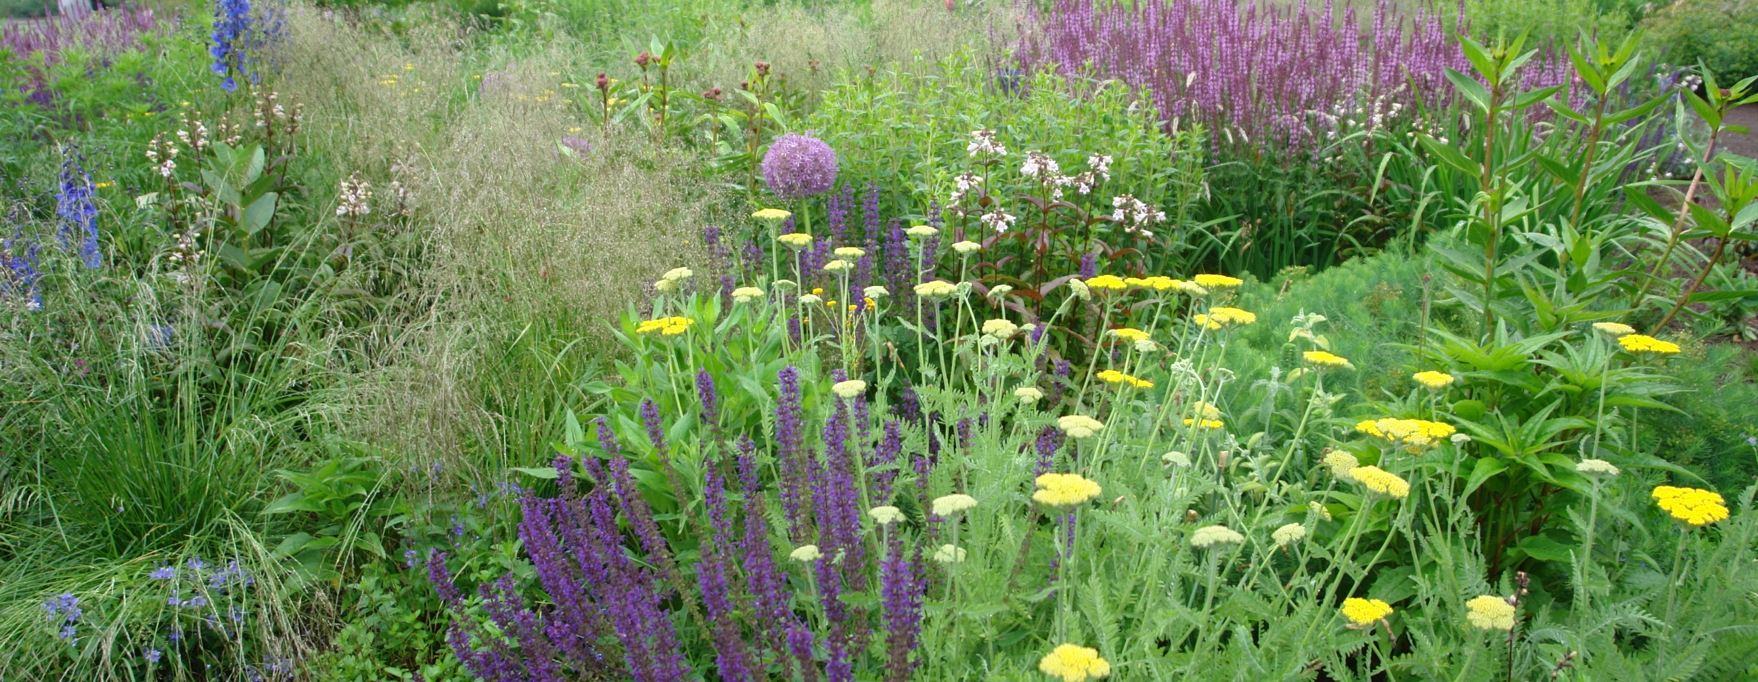
Groen en bijen
Wilde bijen hebben een kleine actieradius. Tuinen en openbaar groen (in de stad) leveren het (kleinschalige) landschap waarin de bij voedsel en voortplantingsgelegenheid op korte afstand van elkaar vindt. De manier waarop jij als groene professional dat landschap inricht en beheert, bepaalt het voorkomen en voortbestaan van de wilde bijen. Als je met wilde bijen rekening houdt, profiteren daar ook andere dieren van: andere insecten (o.a. vlinders) vogels, kleine zoogdieren en amfibieën. Je draagt bij aan het vergroten van de biodiversiteit!

Slide 8
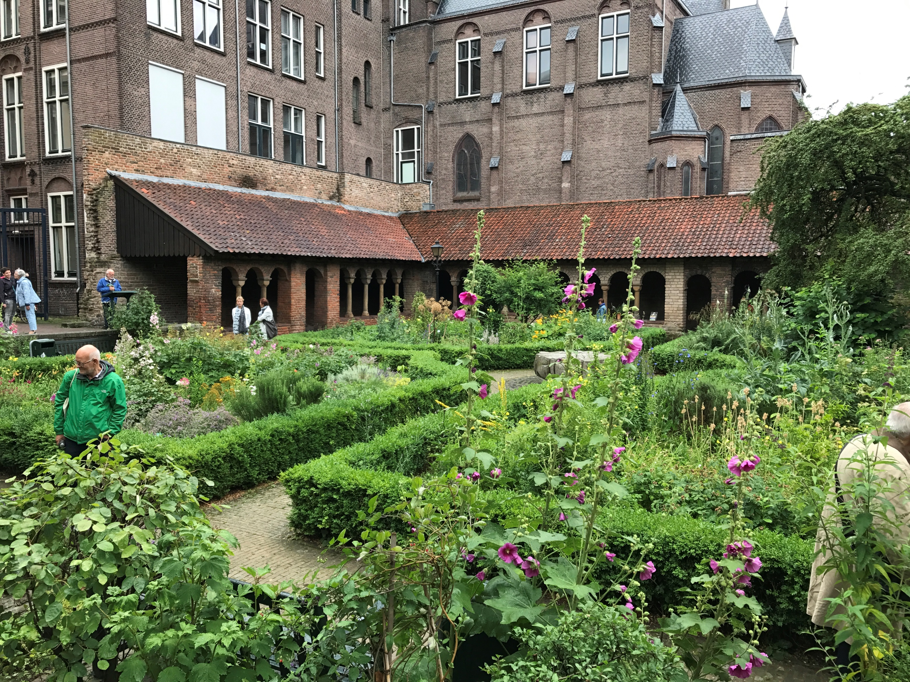
Groen en bijen
Notes:
Uit onderzoek blijkt dat wilde bijen na verloop van tijd zelfs zeer geïsoleerde tuinen kunnen vinden en gebruiken (hier Mariaplaats in centrum Utrecht). De inrichting van het stedelijke gebied, de ouderdom van de tuinen en de gebouwen eromheen zijn van invloed. Geduld en consistent beheer zijn hierbij sleutelfactoren. Maar als dezelfde tuin in Maastricht zou liggen zou deze meer bijensoorten aantrekken.

Slide 9
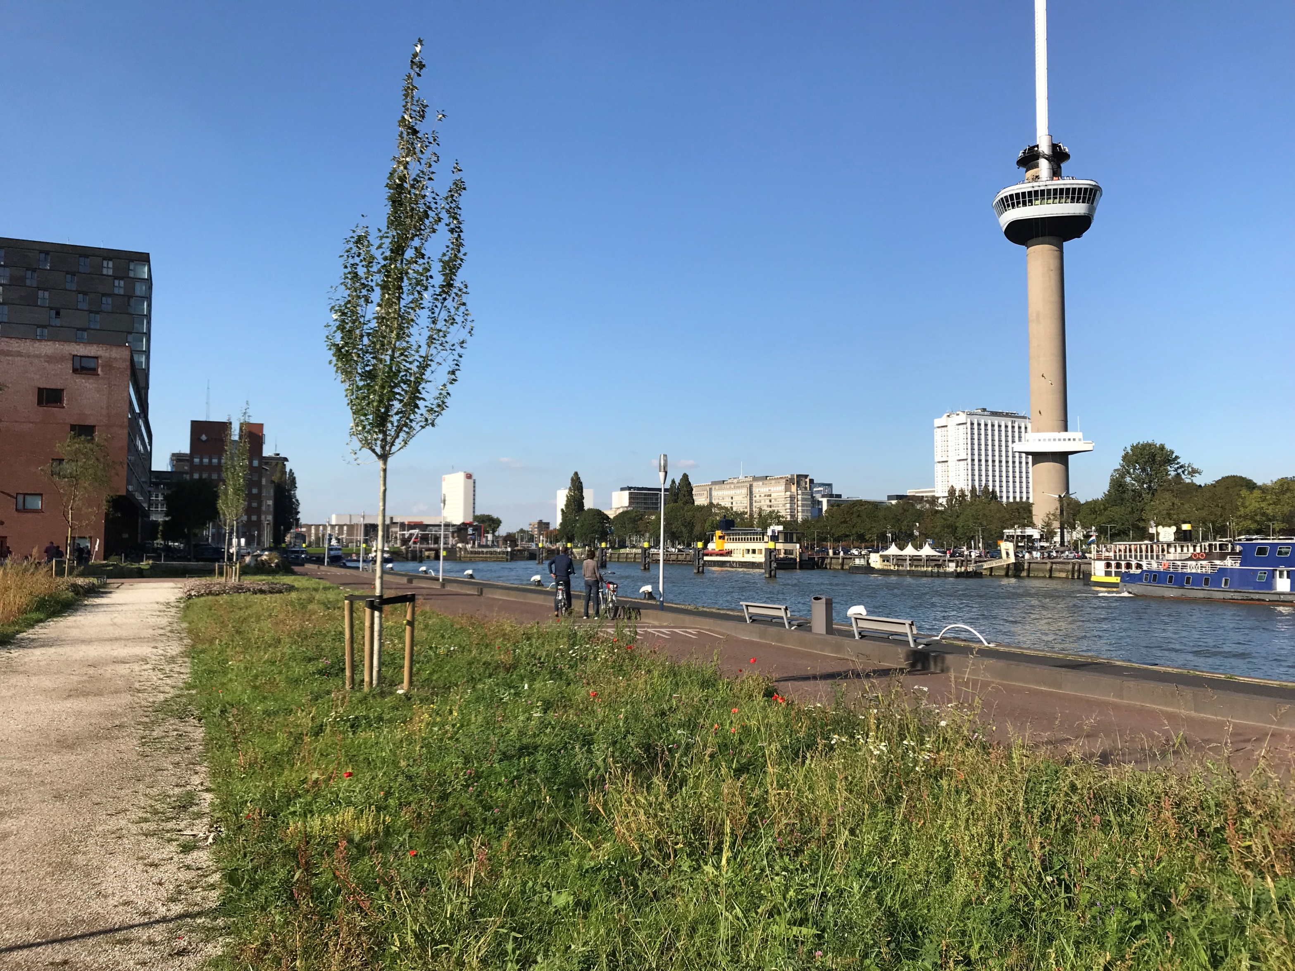
Groen en bijen
Notes:
In een nieuw gebouwde wijk (hier de Müllerkade in centrum Rotterdam) zal geduld en consistent beheer nodig zijn .

Slide 10
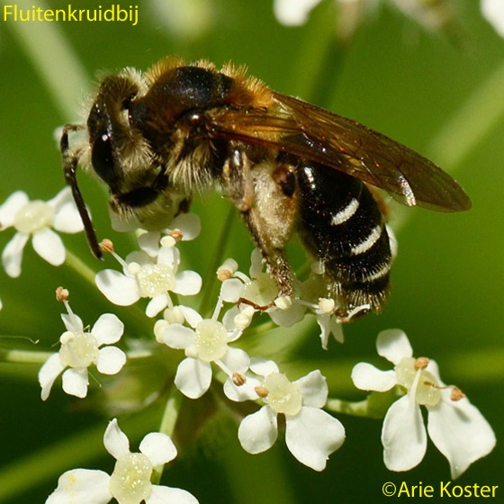
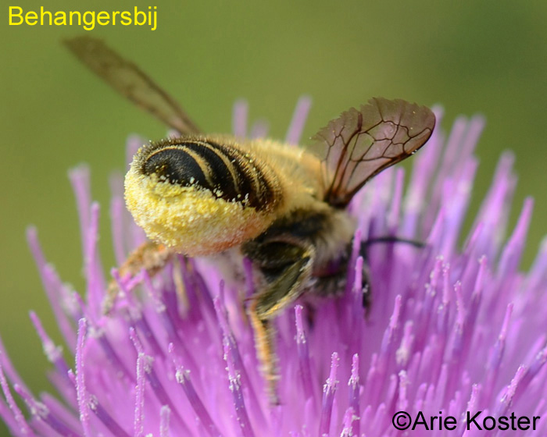
Voedsel
Wilde bijen hebben als voedsel nodig:
Nectar: brandstof
Stuifmeel: bouwstof larven
Dit verzamelen ze op bloemplanten. Zij hebben geen alternatieve voedselbronnen. Nectar wordt door de bloem opnieuw aangevuld, stuifmeel: op = op.
Notes:
Nectar dient als brandstof voor alle stadia, stuifmeel als eiwitbron voor de larven. De verzamelde nectar en stuifmeel worden steeds weer naar het nest gebracht, vandaar dat hun actieradius beperkt is. Wilde bijen zijn primair op zoek naar stuifmeel en in mindere mate naar nectar. Zij leggen geen wintervoorraad hiervan aan, zoals de honingbij wél doet.

Slide 11
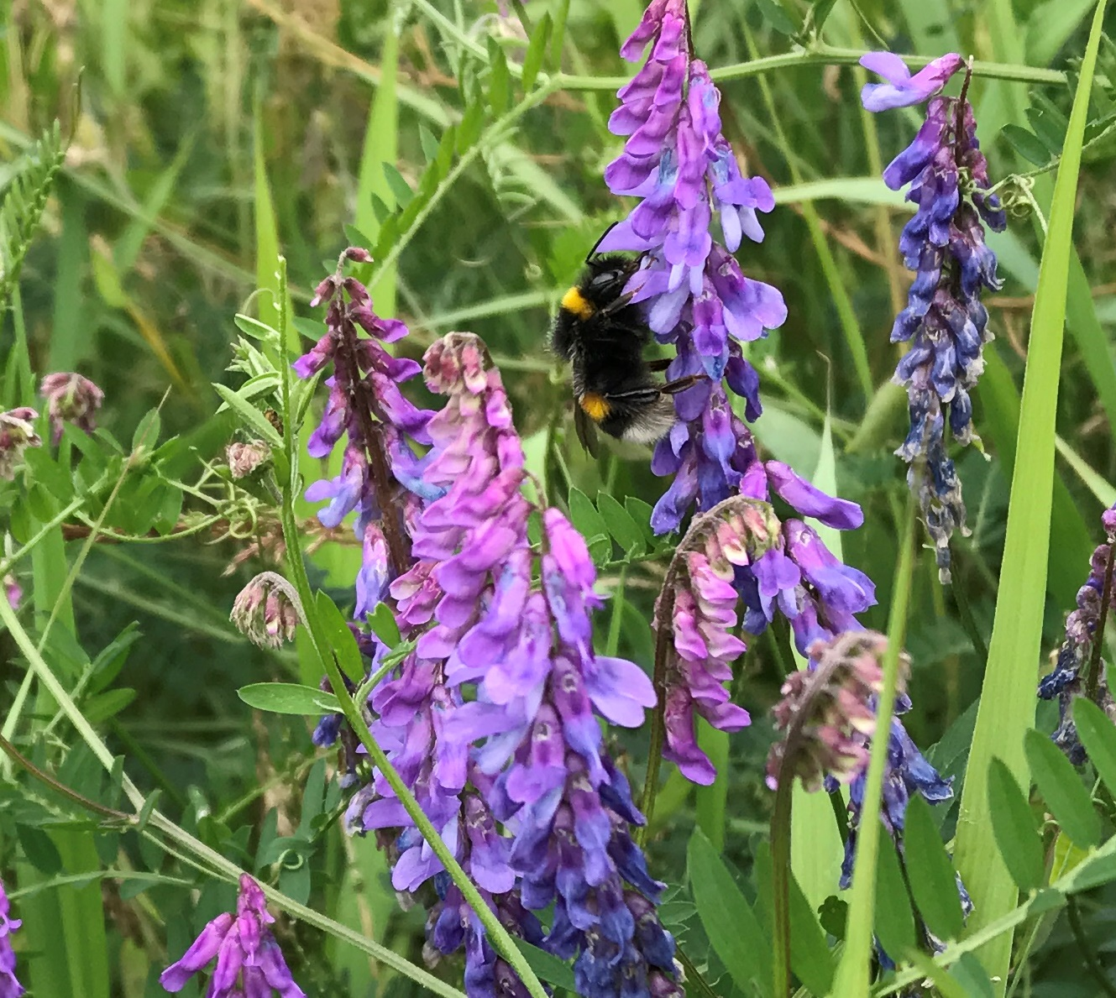
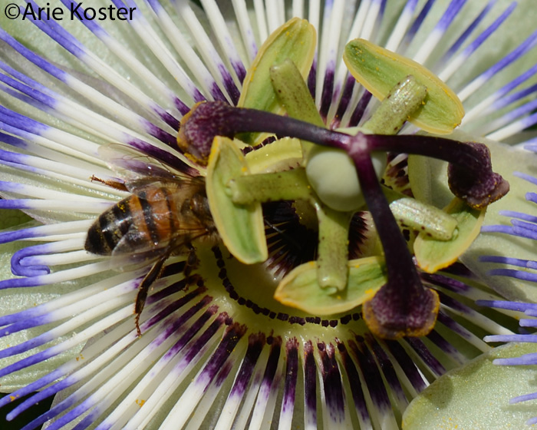
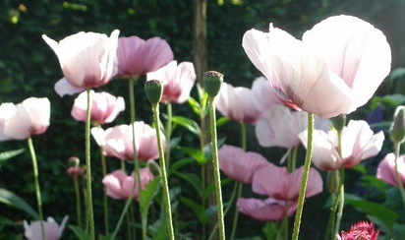
Voedsel
Sommige bloemen produceren alleen nectar (Passiebloem), andere alleen stuifmeel (Klaproos). Het stuifmeel van vlinderbloemige planten is erg in trek bij hommels.
Notes:
Het stuifmeel van vlinderbloemigen is erg in trek, met name bij hommels. Hierin zit namelijk meer eiwit dan in stuifmeel van andere plantensoorten. Vlinderbloemige planten leven in symbiose met bacteriën die zich in speciale wortelknolletjes bevinden. Deze zijn in staat om stikstof uit de lucht te binden en vast te leggen, o.a. in het stuifmeel

Slide 12
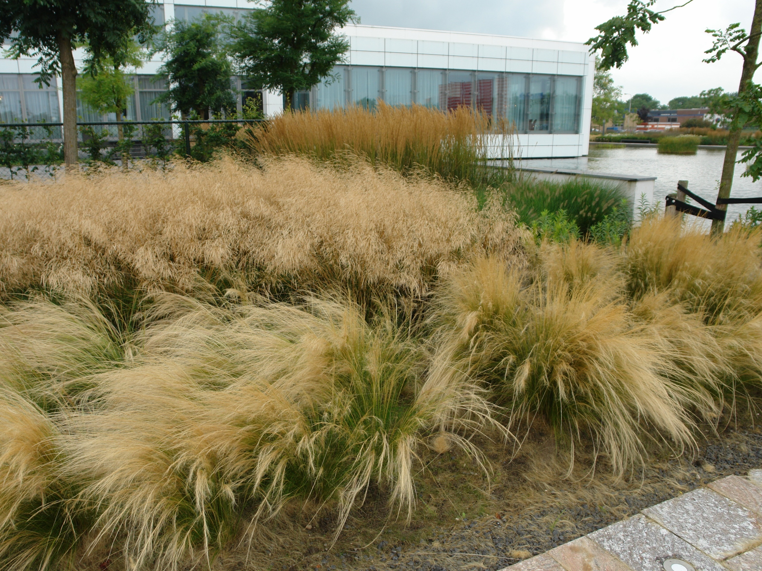
Voedsel
In een tuin zonder bloemen is er voor een wilde bij niets te vinden.
Notes:
In een tuin zonder bloemen is er voor een wilde bij niets te zoeken (Miele Experience Centre Vianen).

Slide 13
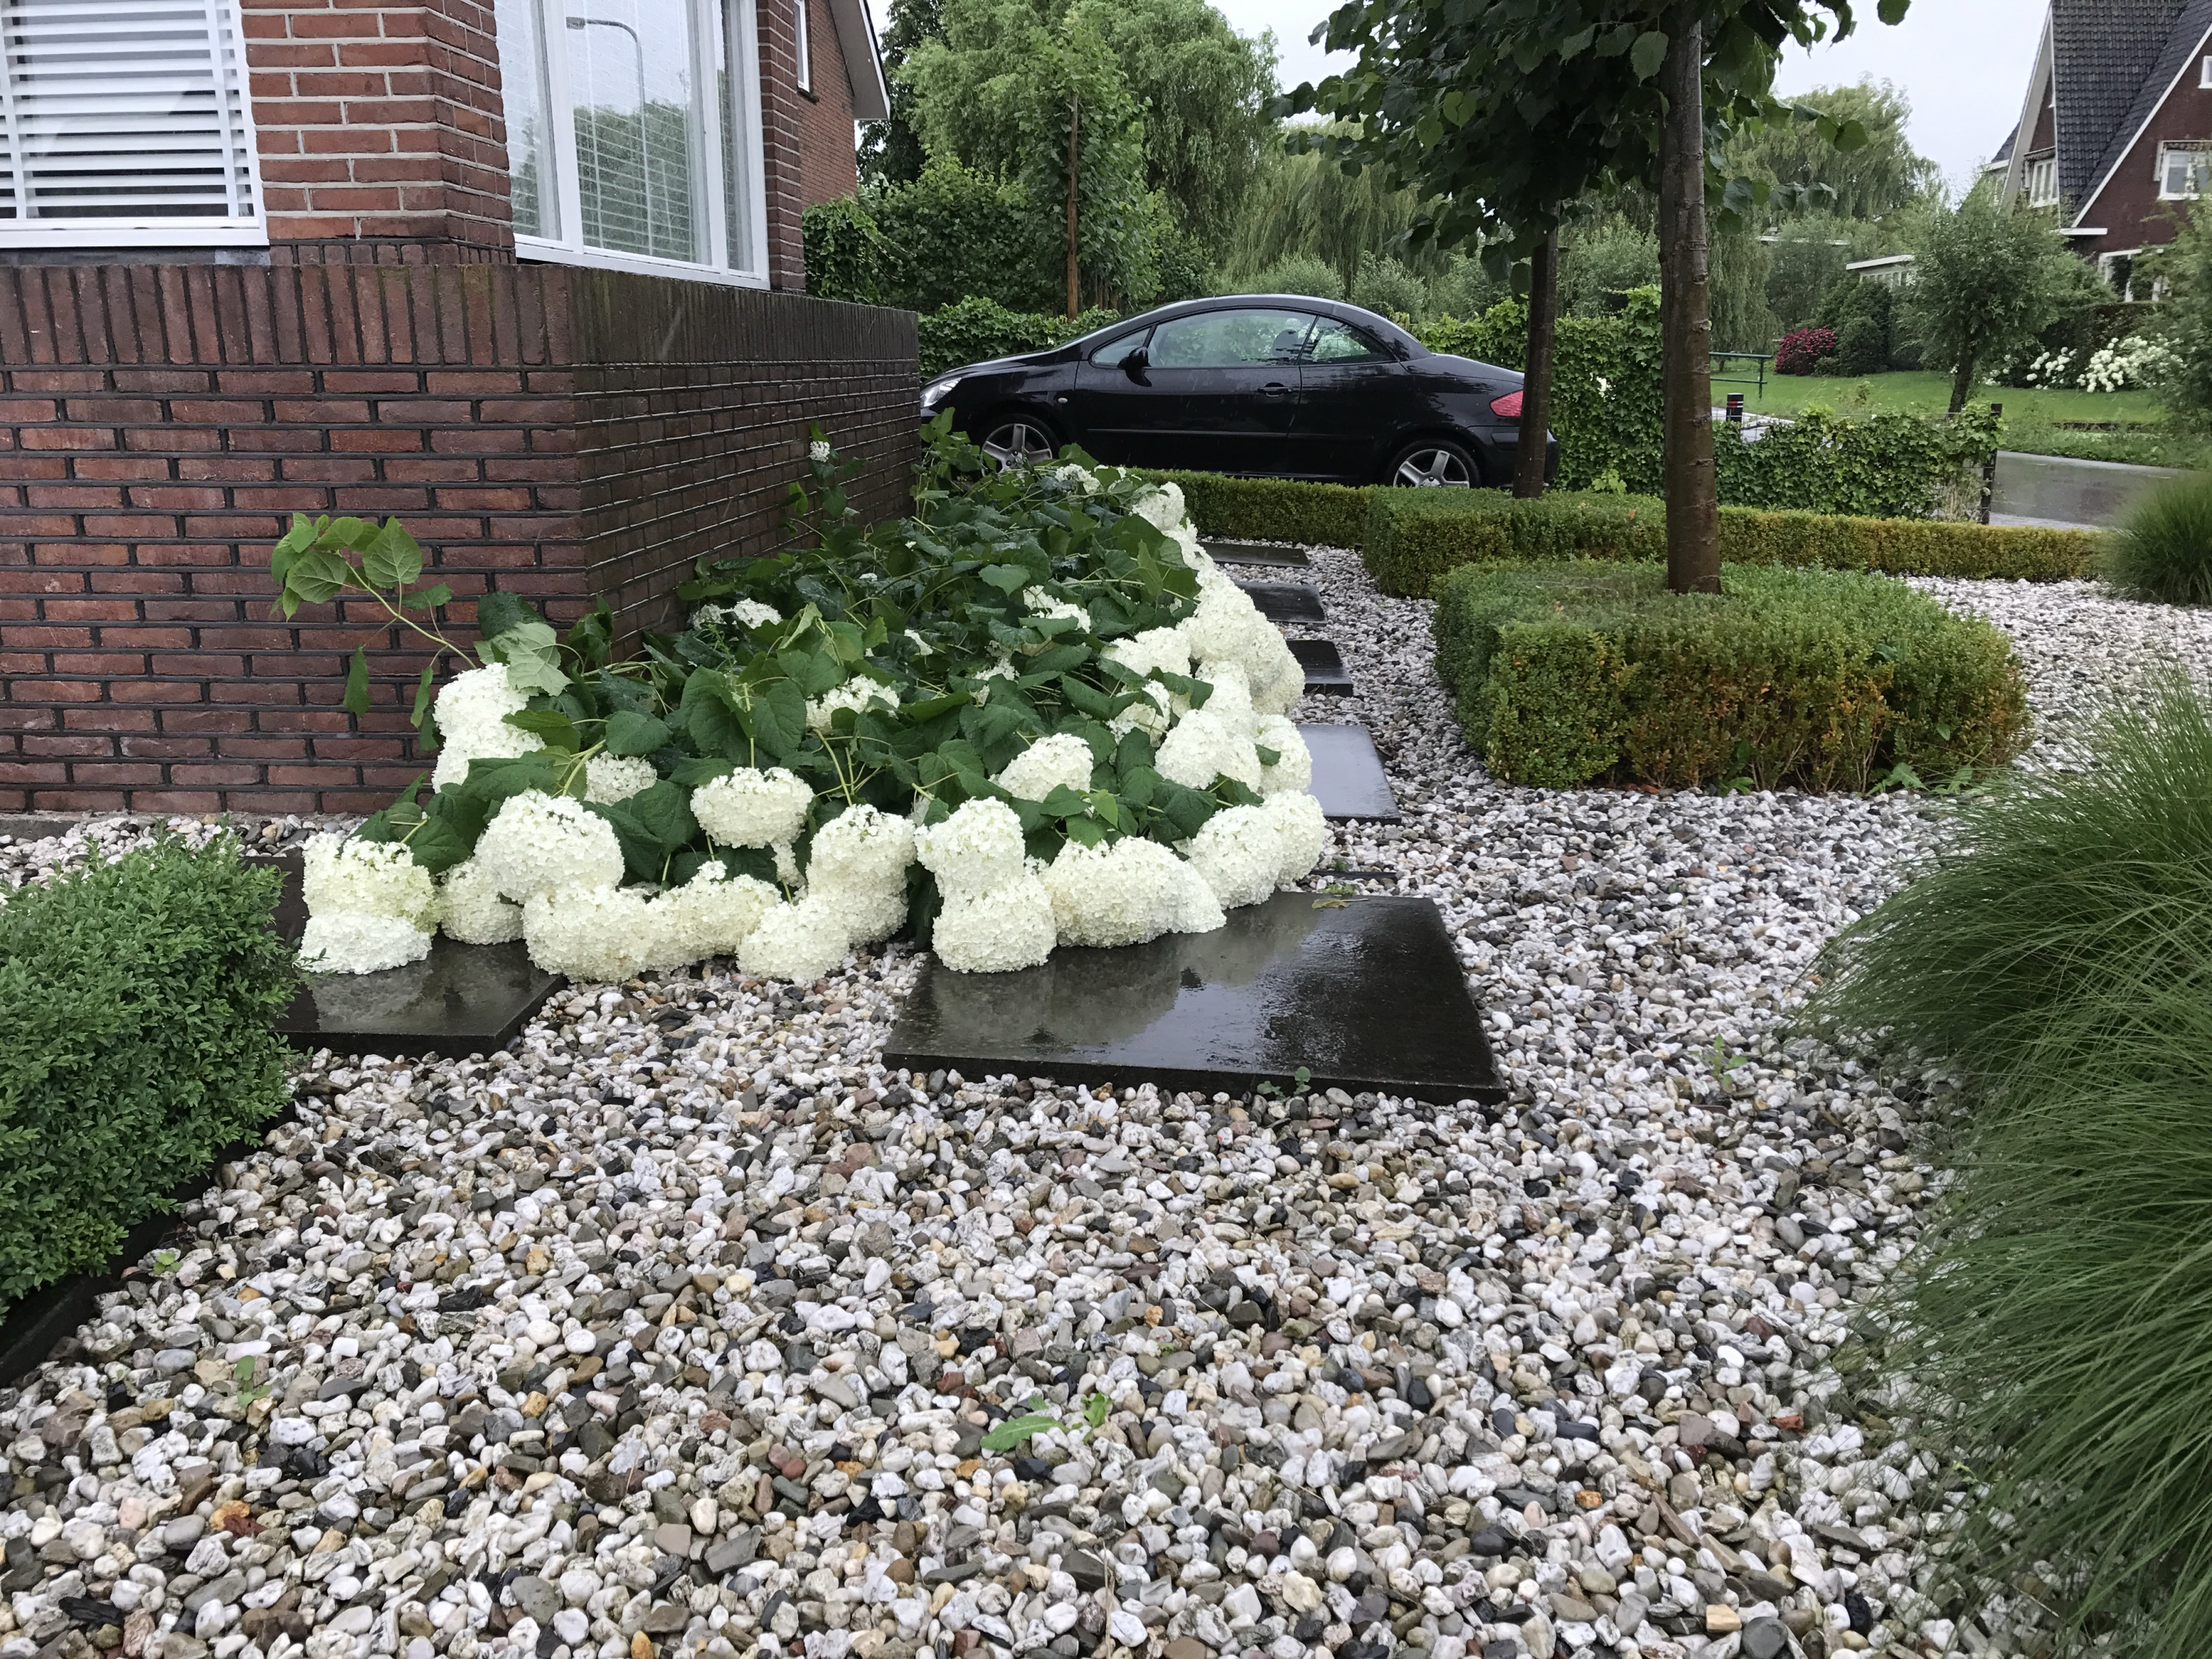
Voedsel
In een tuin zonder bloemen is er voor een wilde bij niets te vinden.
Notes:
In een versteende tuin zonder bloemen heeft een bij niets te foerageren. De Hydrangea arborescens ‘Annabelle’ die hier overigens na een bui plat ligt, heeft steriele bloemen en is dus voor insecten niet interessant (geen stuifmeel).

Slide 14
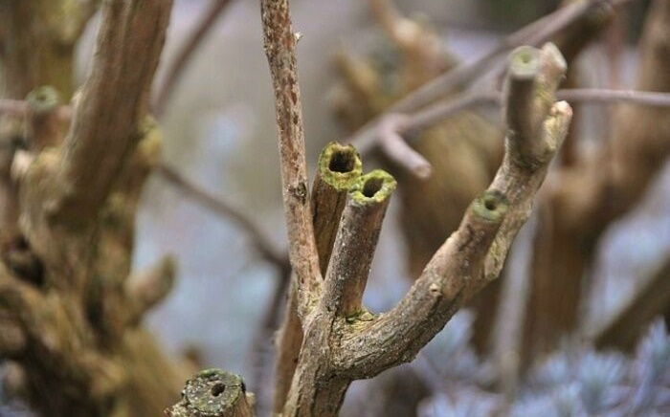
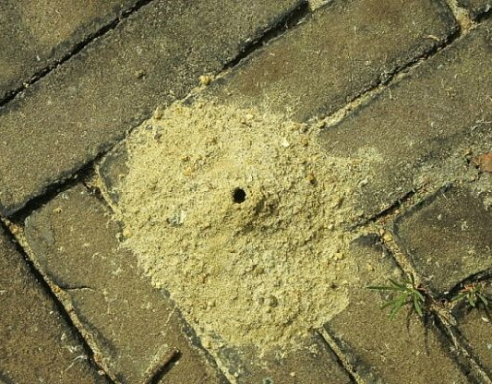
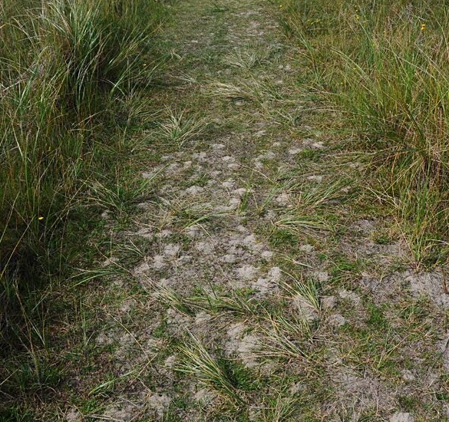
Nestgelegenheid
De meeste wilde bijensoorten nestelen ondergronds (70%).
Bovengronds nestelende soorten zoeken vaak bestaande gangen.

Slide 15
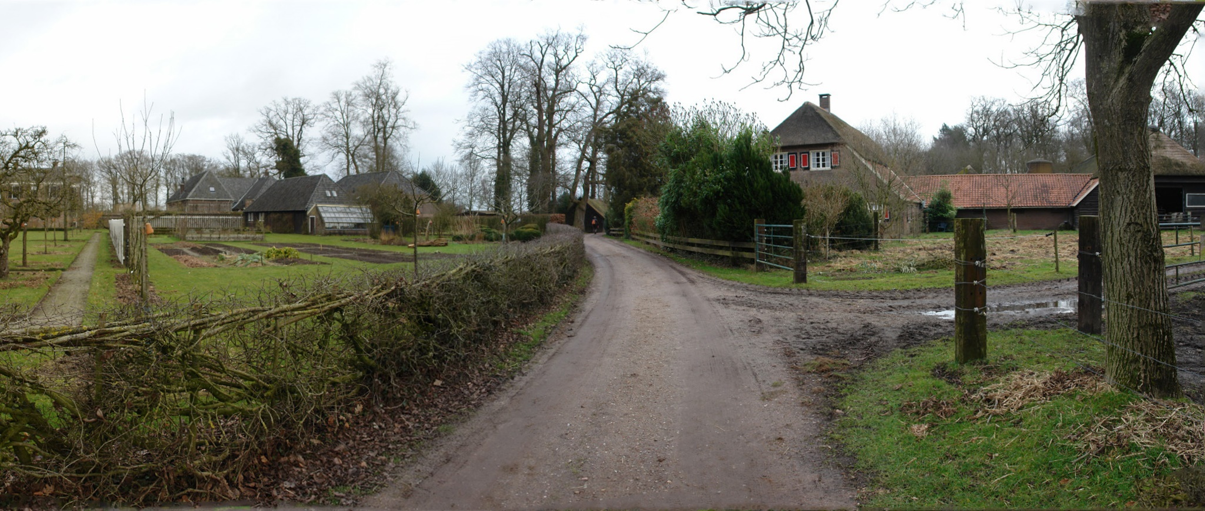
Nestgelegenheid
.
Bovengrondse bestaande gangen kwamen vroeger vaker voor in de bebouwde omgeving: in oude houten en stenen schuren, rietdaken, houten hekken, verweerde gebouwen en muren, oude afrasteringspalen van onbewerkt hout, ongemaaide overhoeken, struweel.
Notes:
Hierin vonden bijen kieren, spleten, zachte mortel, rottend hout, holle plantenstengels, dood hout enz. Nieuwe bouwmethoden en het efficiënt inrichten van het erf én de verstening van de tuinen hebben nestmogelijkheden op het in de bebouwde omgeving beperkt.

Slide 16
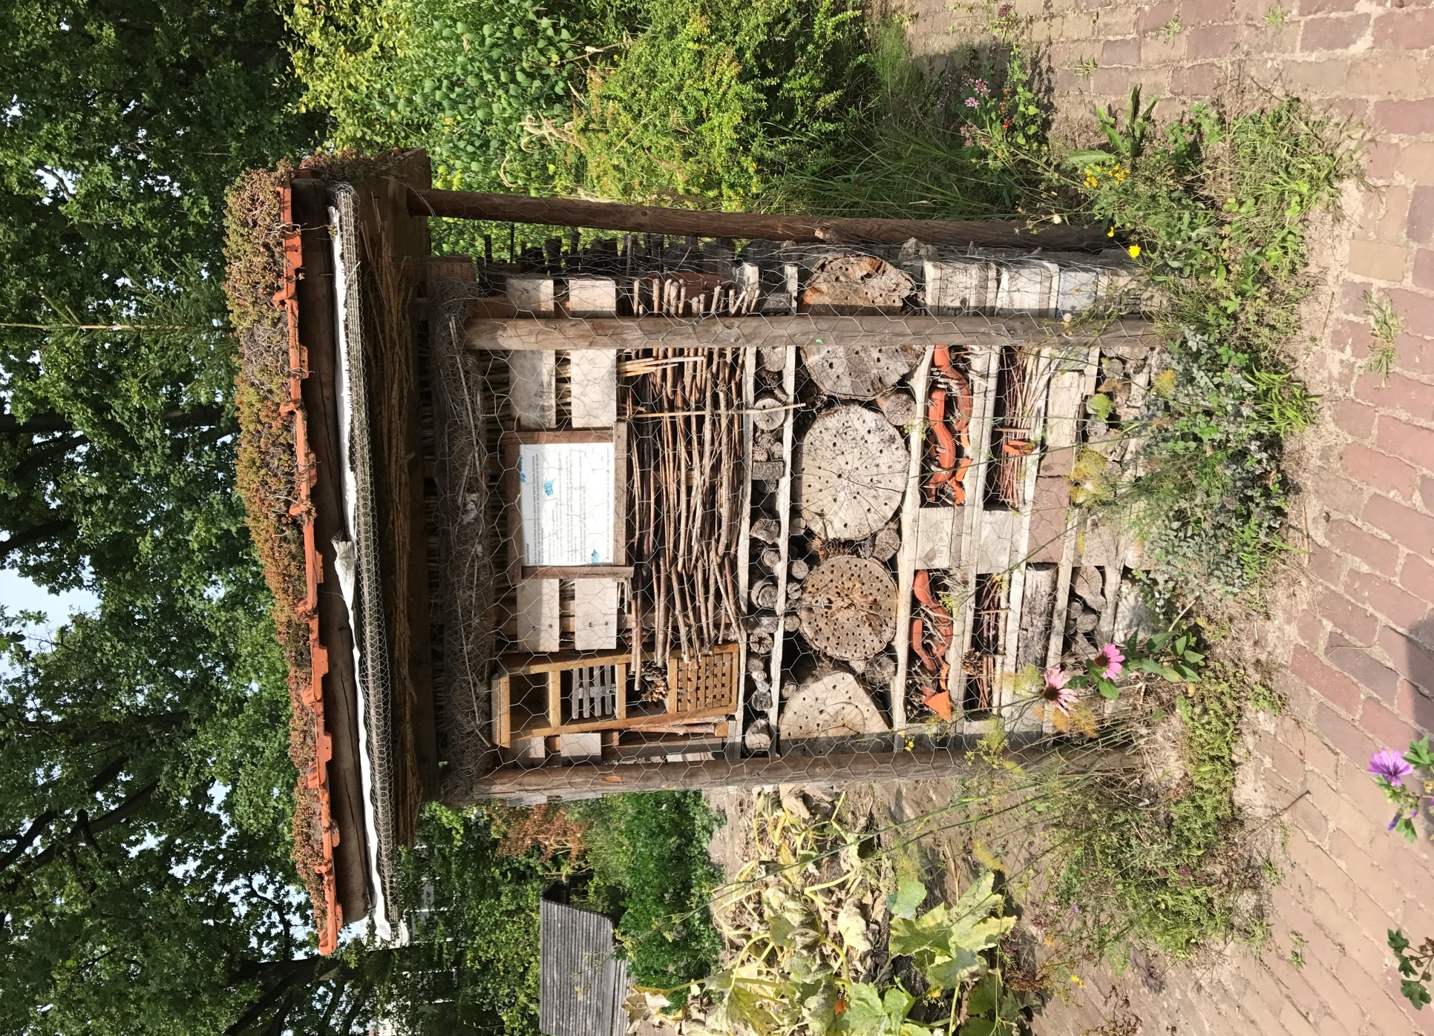
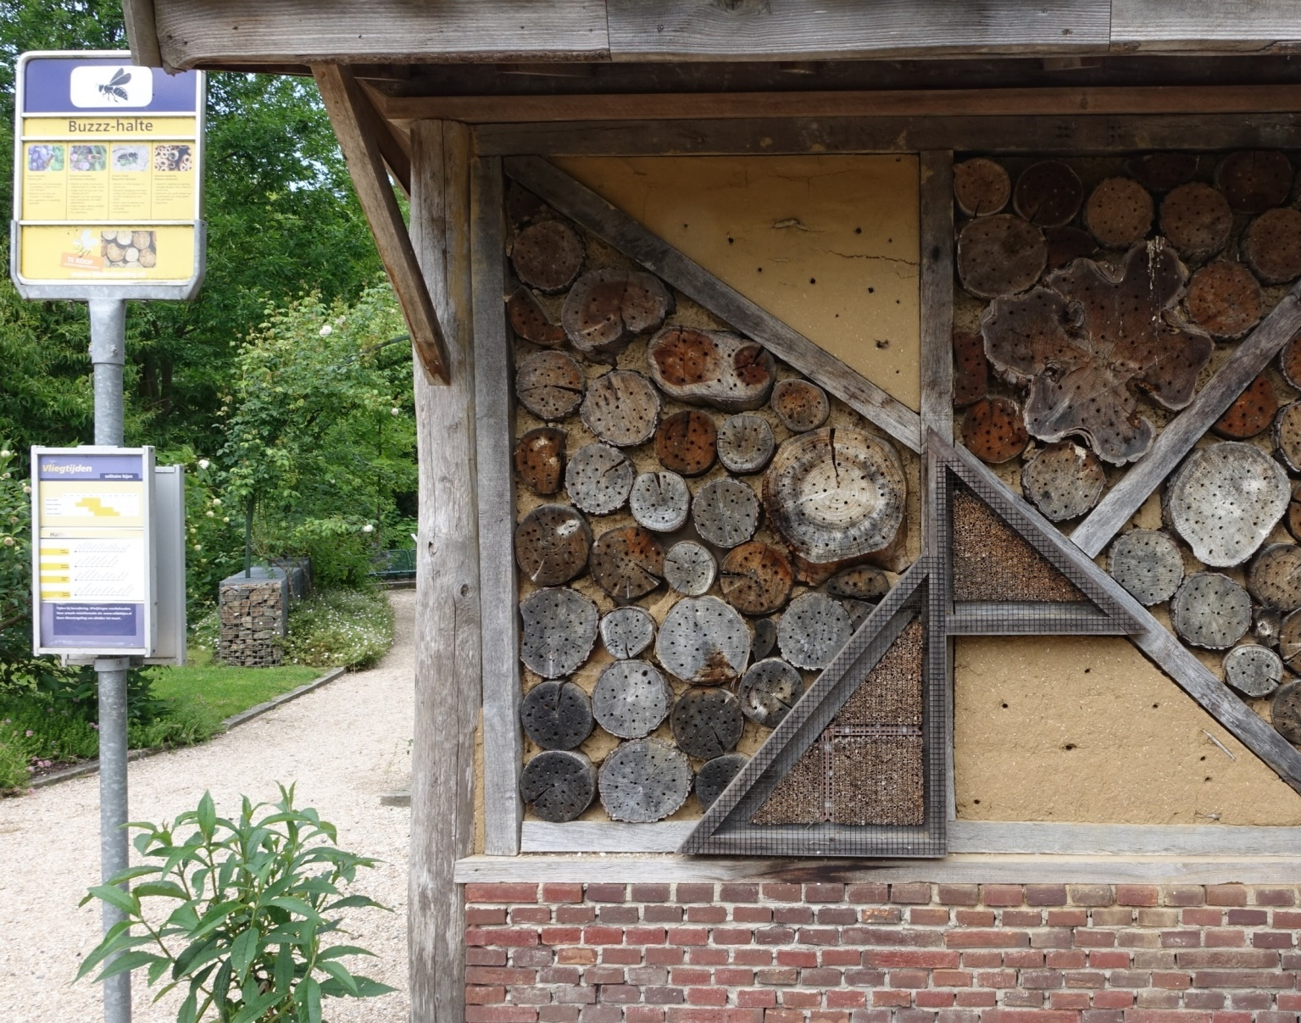
Nestgelegenheid
Nu worden bovengrondse gangen aangeboden in een bijenhotel. Ongeveer 10% van de wilde bijensoorten maakt hiervan gebruik. Het bijenhotel moet wel in de zon staan.
Notes:
Ongeveer 10% van de wilde bijensoorten maakt hiervan gebruik (ongeveer 35 soorten).

Slide 17
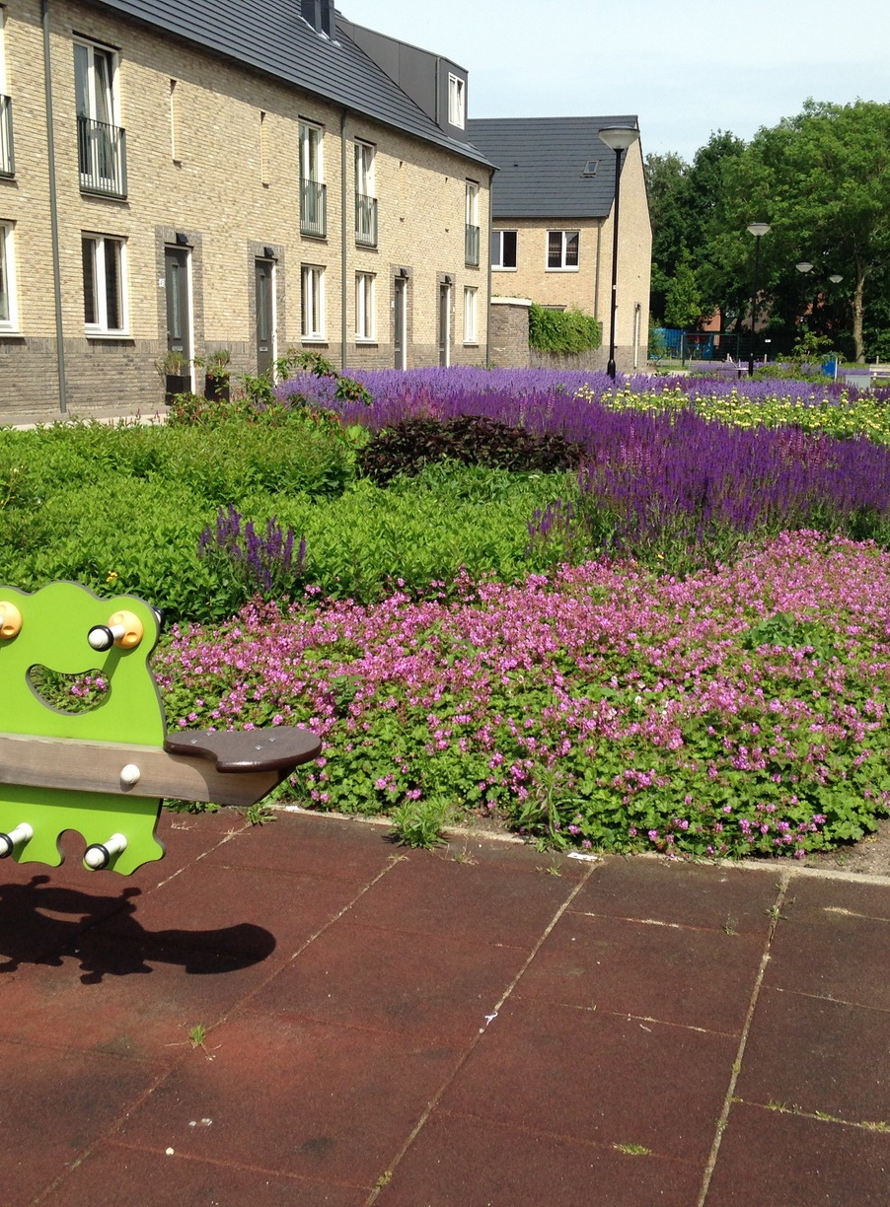
Nestgelegenheid
Afstand tussen nestelgelegenheid en foerageergebied niet groter dan 50-100 m
Notes:
Je kunt een leuk bijenhotel in je tuin knutselen. Succes is mogelijk als de bij binnen 50-100 m hiervan kan foerageren. Zij kijken daarbij niet naar erfgrenzen.

